Slide 1
Дети-герои

Slide 6
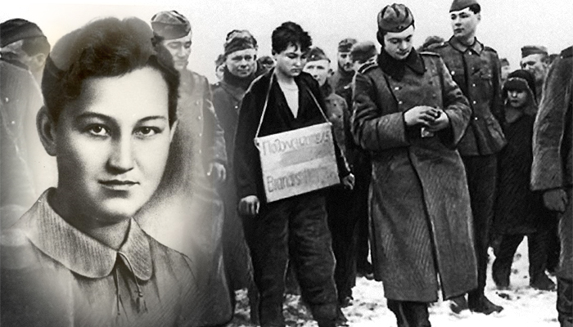

Slide 7
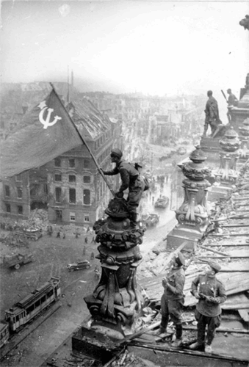

Slide 8
9 мая - это всенародный праздник. В этом году наш народ отмечает 67-летие Великой Победы.

Slide 9
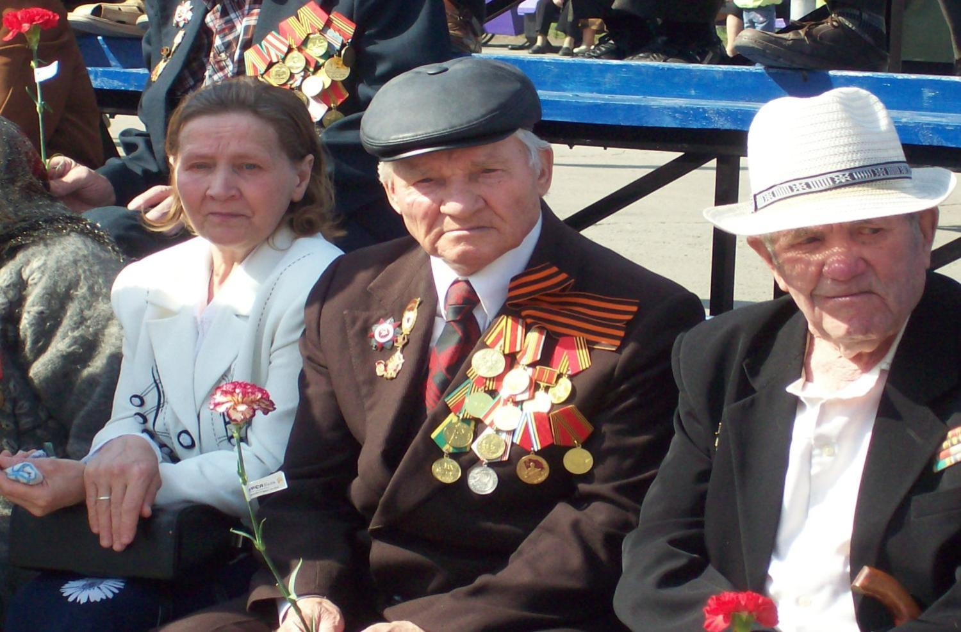
В этот день вспоминают тех, кто остался на полях сражений, тех, кто после войны налаживал мирную жизнь. А еще поздравляют тех воинов Великой Отечественной Войны, которые живут сегодня.

Slide 10
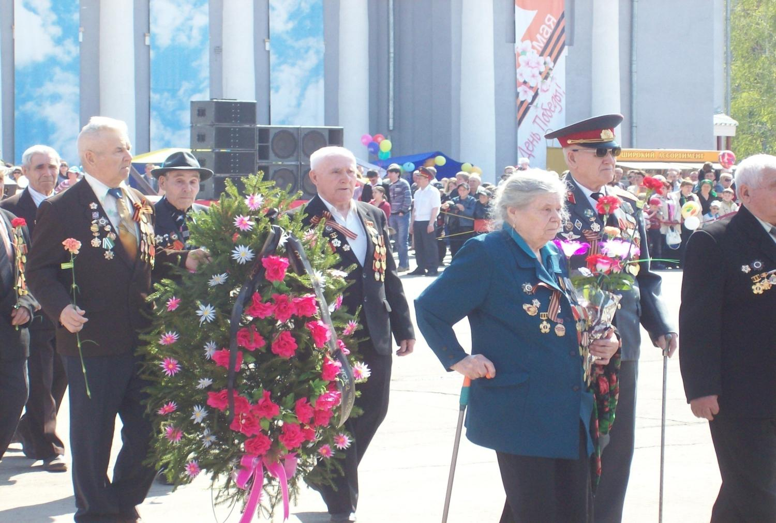
В этот Великий день принято бывать на могилах погибших воинов, возлагать венки, живые цветы тем, кто не вернулся с войны.

Slide 11
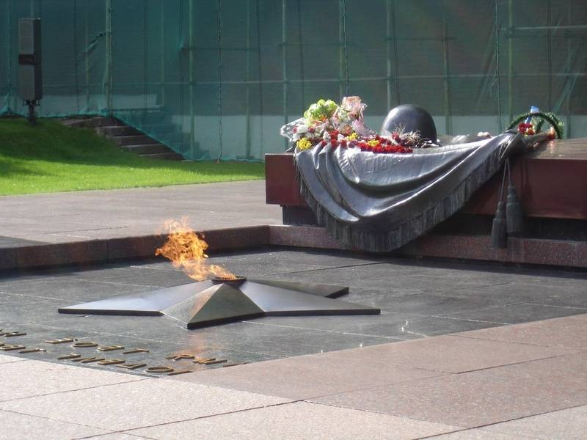
Вечный огонь горит в память о погибших в годы Великой Отечественной войны .

Slide 12
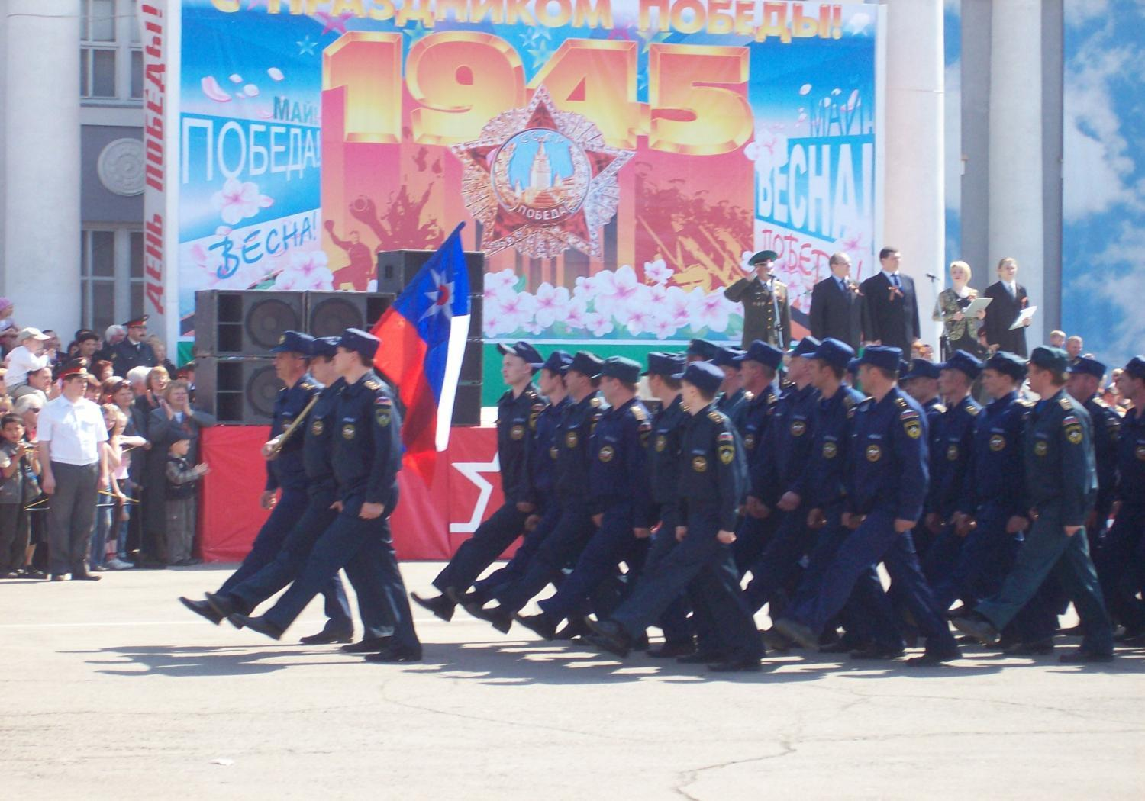
Ежегодно 9 мая устраивают парад военных в честь праздника Победы.

Slide 13
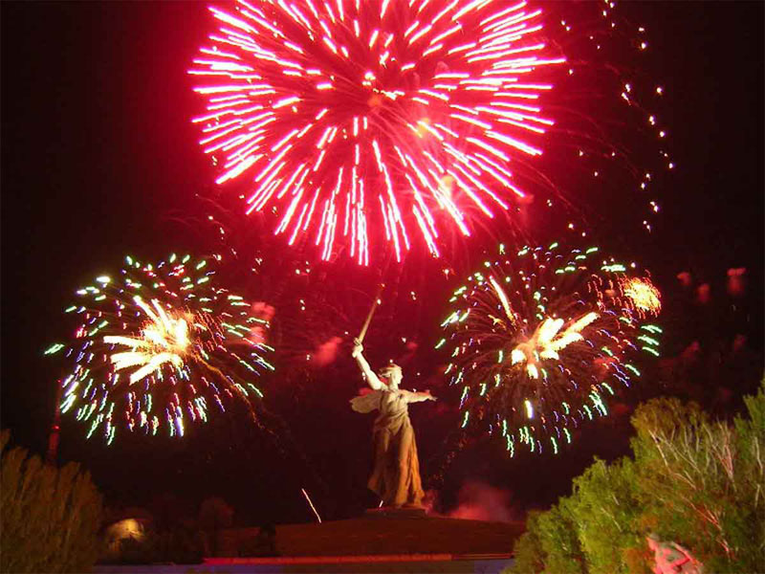
По всей стране слышны залпы праздничного салюта в честь тех, кто сражался за Родину.

Slide 14
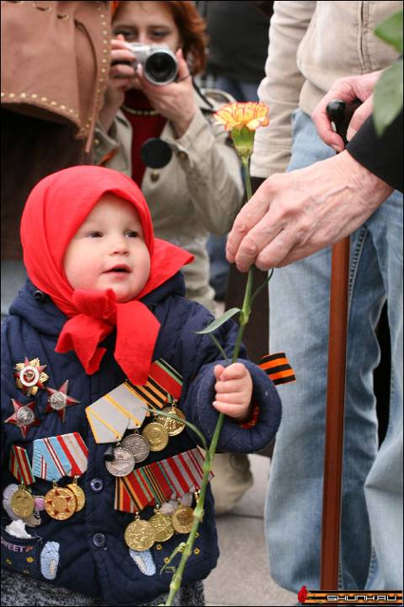
Спасибо нашим прадедам за Победу!

